Slide 1
Арнайы психология
3-дәріс
Л.С. Выготскийдің мәдени-тарихи тұжырымдамасы және оның арнайы психология үшін мәні. Норма ұғымы және оның түрлері, нормадан ауытқу көрсеткіштері
4-дәріс
Ауытқыған психикалық дамудың факторлары

Slide 2
Мәдени-тарихи дәстүр отандық арнайы психологияда өткен ғасырдың 20-жылдары қалыптаса бастады

Slide 3
Аномальды балаларды бұқаралық оқытудың қажеттігін және мүмкіндігін ғылыми түрде негіздеу үшін:
қалыпты және аномальды дамуды дифференциациялауға инструментария жасау,
балалардағы дефективтіліктің психологиялық табиғаты мен әртүрлі көріністерін зерттеуге психологиялық инструментария жасау,
балалар дамуындағы бұзылыстарды коррекциялау және компенсациялаудың психологиялық негіздерін талқылау,
соқыр, керең және ақыл-ой кемістігі бар балаларға арналған арнайы мектептердегі балаларды оқытуды жақсартудың психологиялық шарттарын іздеу

Slide 4
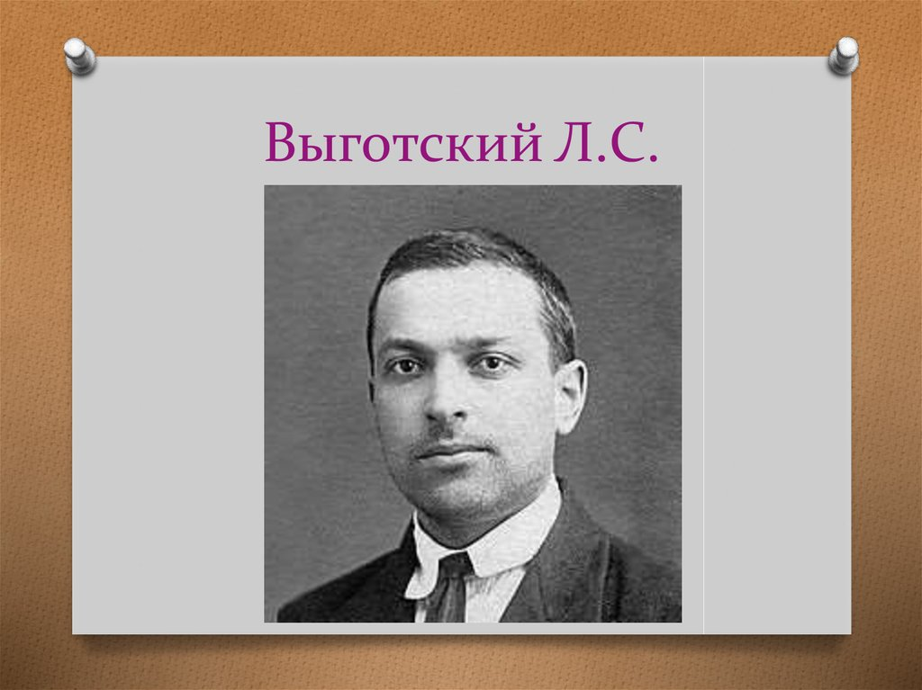
Лев Семёнович
Выгодский (1896 – 1934 жж.) кеңестік психолог. Жоғарғы психикалық функцияларды бағалаудың маркстік зерттеу дәстүрінің негізін салушы

Slide 5
Лев Семенович Выготскийдің арнайы психологияға қосқан үлесі, ол айрықша білім алу қажеттіліктері бар балаларды зерттеумен және оларға көмектесумен айналысатын дефектология тұжырымдамаларын жасады.
Ол мүмкіндігі шектеулі бала дамуындағы әлеуметтік контект пен өзара әрекеттестіктің маңыздылығын көрсеткен. Ол бала дамуының ағымдағы деңгейі мен оның потенциалды мүмкіндіктерінің арасындағы алшақтықты бейнелейтін, «жақын даму аймағы» деген түсінікті жасаған. Тәжірибелі серіктестің қолдауы мен көмегінің арқасында бала дамудың жоғары деңгейіне жете алады.

Slide 6
Л.С. Выготский бойынша, баланың дамуы тарихи қалыптасқан және мәдениетте аккумуляцияланған (собираться, накопиться, сосредоточиться) іс-әрекеттің формалары мен тәсілдерін меңгеру жолымен жүзеге асады

Slide 7
Жоғарғы психикалық функциялар, іс-әрекеттің адамға тән формалары, тек адамға ғана тән қабілеттер өмір бойы, қоғамның тарихи дамуы барысында қалыптасқан, арнайы құралдарды, құрылғыларды, белгілерді, символдар мен мағыналарды меңгерудің нәтижесінде қалыптасады

Slide 8
Л.С. Выготскийдің дефектологиялық идеялары да төңкеріс жасады. Қалыпты және аномальды бала, жоғарғы психикалық функциялардың, сана мен тек адамға ғана тән қабілеттердің мәдени-тарихи шығу тегімен шарттанған, бірдей заңдар бойынша дамиды

Slide 9
Л.С. Выготский балалардағы дефектіліктің себебі «әлеуметтік шығып кетулер» деген, яғни аномальды бала тарихи қалыптасқан, табиғаты әлеуметтік болып келетін, дамудың қалыпты типіне «нақышталған», қоғамдық-тарихи тәжірибенің трансляциясы жүйесінен шығып қалады

Slide 10
Критерийлер | Қалыптылық | Аномальдылық
Статистикалық | Орташа арифметикалыққа сәйкес | Орташа арифметикалықтан алшақтық
Мәдениеттанулық | Жалпы қабылданған нормалар мен ережелерге сәйкес болу | Жалпы қабылданған нормалар мен ережелерге сәйкес болмау
Адаптивті | Қоғамдағы өмірге бейімделу | Әлеуметтік дезадаптация
Клиникалық | Психикалық аурулар симптомдарының болмауы | Психикалық ауру симптомдарының болуы
Субъективті | Өзін нашар сезіну шағымдарының болмауы | Өзін нашар сезіну (дистресс)

Slide 11
Психологиялық дизонтогенез – психика дамуының бүтіндей немесе оның жеке құрамдас бөліктерінің бұзылуы, психиканың жеке сфераларының және оның компоненттерінің даму қарқыны мен мерзімдерінің бұзылуы

Slide 12
«Дизонтогенез» терминін алғаш рет Г. Швальбе (1927) ағза құрылымдарының құрсақтағы қалыптасуының қалыпты дамудан ауытқуын белгілеу үшін енгізген

Slide 13
Аномальды баланың даму факторлары:
Бірінші ретті дефектінің дәрежесі мен сапасы баланың дамуына едәуір әсер етеді.
Бірінші ретті дефектінің пайда болу мерзімі.
Аномальды балаға қатысты тәрбиелеу және оқыту әсерлерінің қолданылуы және оның ерте басталуы.

Slide 14
Дефектілердің классификациясы:
Туа пайда болған – әйелге ауыр аяқ кезінде әсер ететін патогенді факторлар (плацента қорғаушы күшке ие болғанымен, оның мүмкіндіктері шексіз емес)
Жүре пайда болған дефектілер баланың өмірге келгеннен кейінгі ауырған ауруларына және алған зақымдарына байланысты

Slide 15
Туа берілген дефектілердің себептері:
Жүктіліктің екінші жартысындағы токсикоздар
Интоксикация, оның ішінде дәрі-дәрмектерге қатысты интоксикация да
Жүктілік кезіндегі әйелдің зат алмасуының бұзылулары
Жүктілік кезіндегі әйелдің қан қысымының жоғарылауы
Босану кезіндегі патологиялар

Slide 16
Жұқпалы аурулардан болатын салдарлар
Жүктілік кезінде әйел ауырған жұқпалы аурулардың салдарына баланың келесі ауру түрлері жатады:
Микроцефалия – денесінің басқа бөліктерінің көлемі қалыпты бола тұра бас сүйегі мен бас миы көлемінің кішіреюі
Гидроцефалия – бас миының қарынша жүйесіндегі цереброспиналды сұйықтықтың артық жиналуымен сипатталатын ауру
Сал – жүйке жүйесінің қозғалыс жолдарының зақымдануынан болатын, өздігінен қозғала алмау
Парез – жүйке жүйесінің қозғалыс жолдарының зақымдануынан болатын, неврологиялық синдром, күштің төмендеуі
Гиперкинез – еркінен тыс қозғалыс актілері

Slide 17
Резус-фактор сәйкессіздігінің салдары
Қыртыс асты бөліктерінің зақымдануы
Қыртыстың самай бөліктерінің зақымдануы
Есту жүйкелерінің зақымдануы

Slide 18
Жүре пайда болған дефектілер
Нефроинфекциялар:
Энцефалит
Менингит
Басқа да салдарлар:
Гидроцефалия
Саңыраулық
Қозғалыс бұзылыстары
Физикалық немесе психофизикалық дамудың тежелуі

